Slide 1
Práctica 3 Paralelización
Pablo Requena González
Marcos González Verdú
Vicente Martín Rueda

Slide 2
Introducción
Nuestro problema es un “Pixelizador” que pasa a paleta de 16 colores.

Slide 3
Introducción
Problemas a resolver:
Primero: Leer y Escribir imágenes en C++
Segundo: Conseguir el efecto de pixelización.
Tercero: Pasar a paleta de 16 colores.

Slide 4
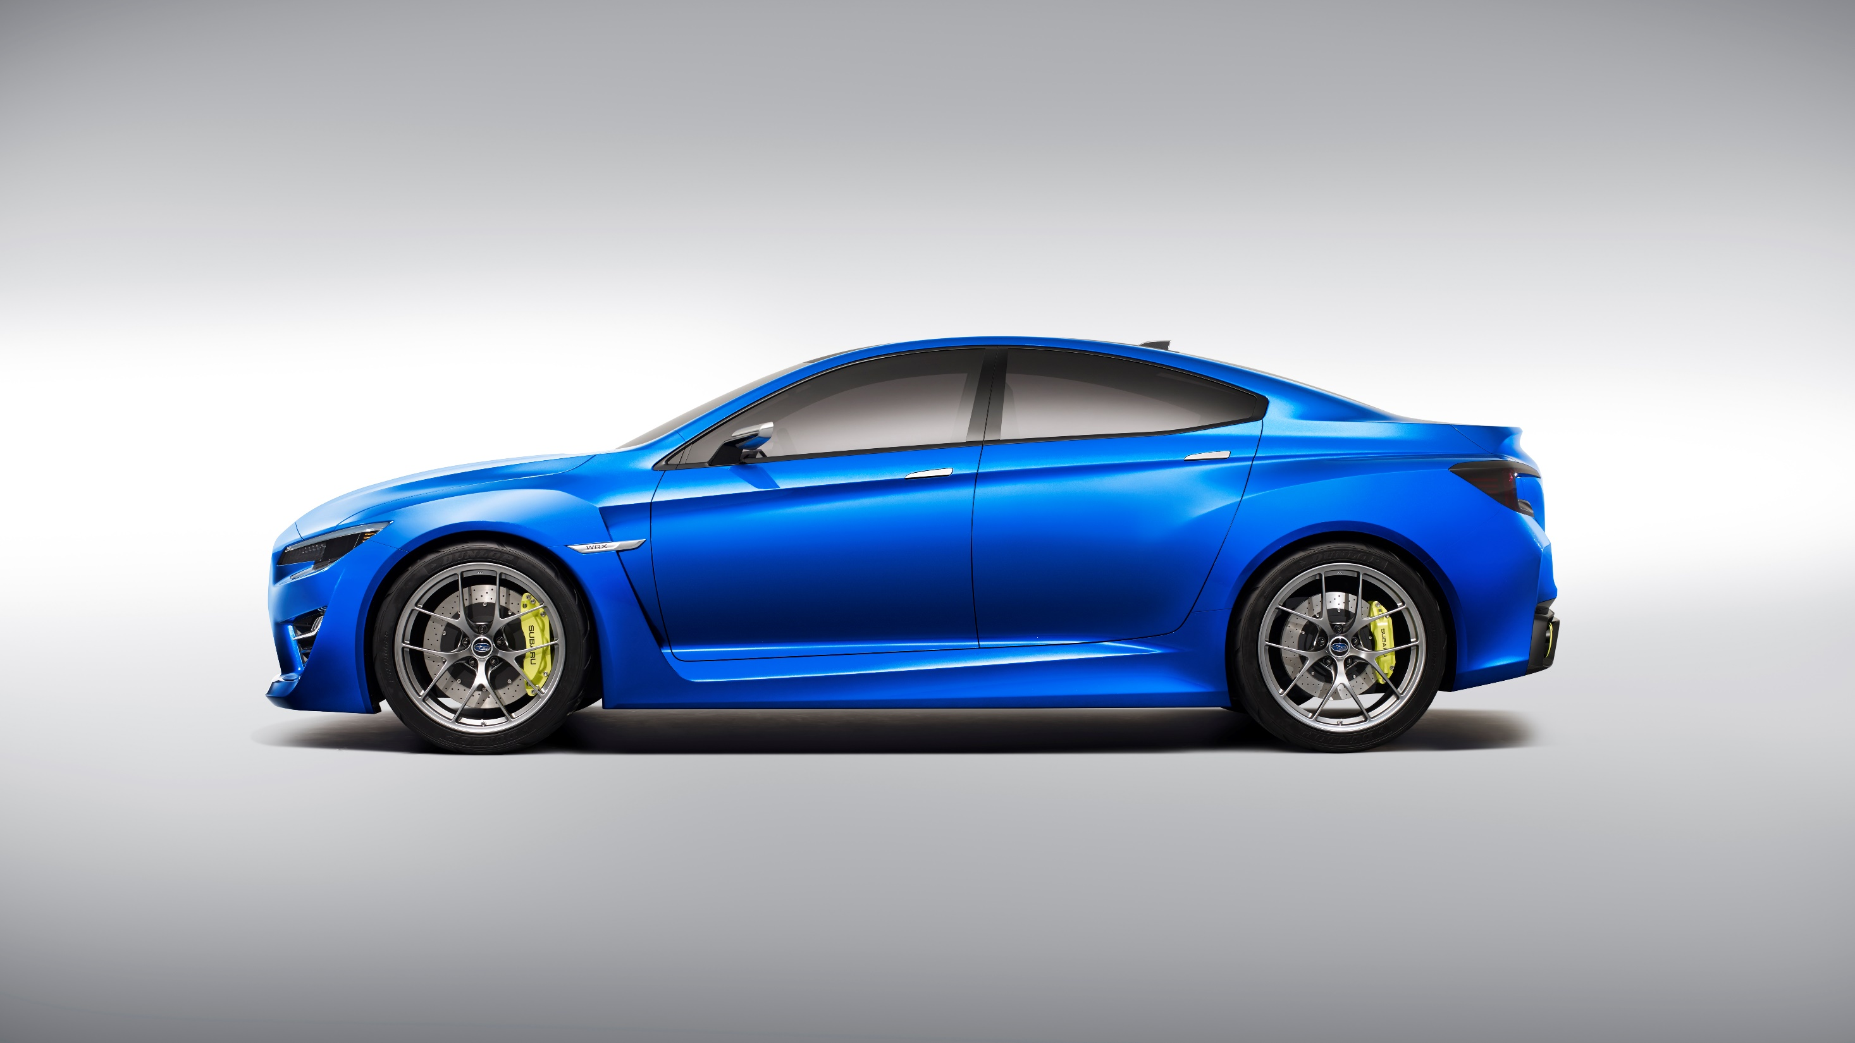

Slide 5
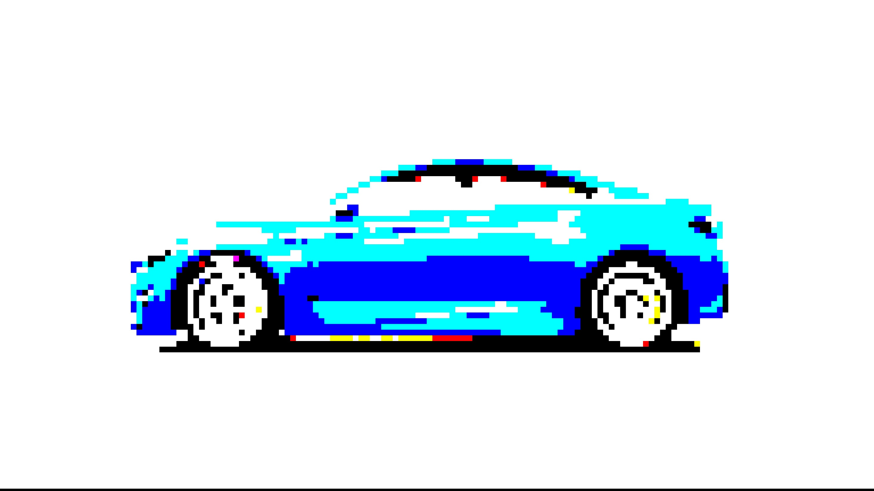

Slide 6
Como lo hacemos
Leer Imagen.
Calcularemos la media por cada sector de la imagen.
El color medio se pasa a 16 colores.
El color resultante se aplica al sector.

Slide 7
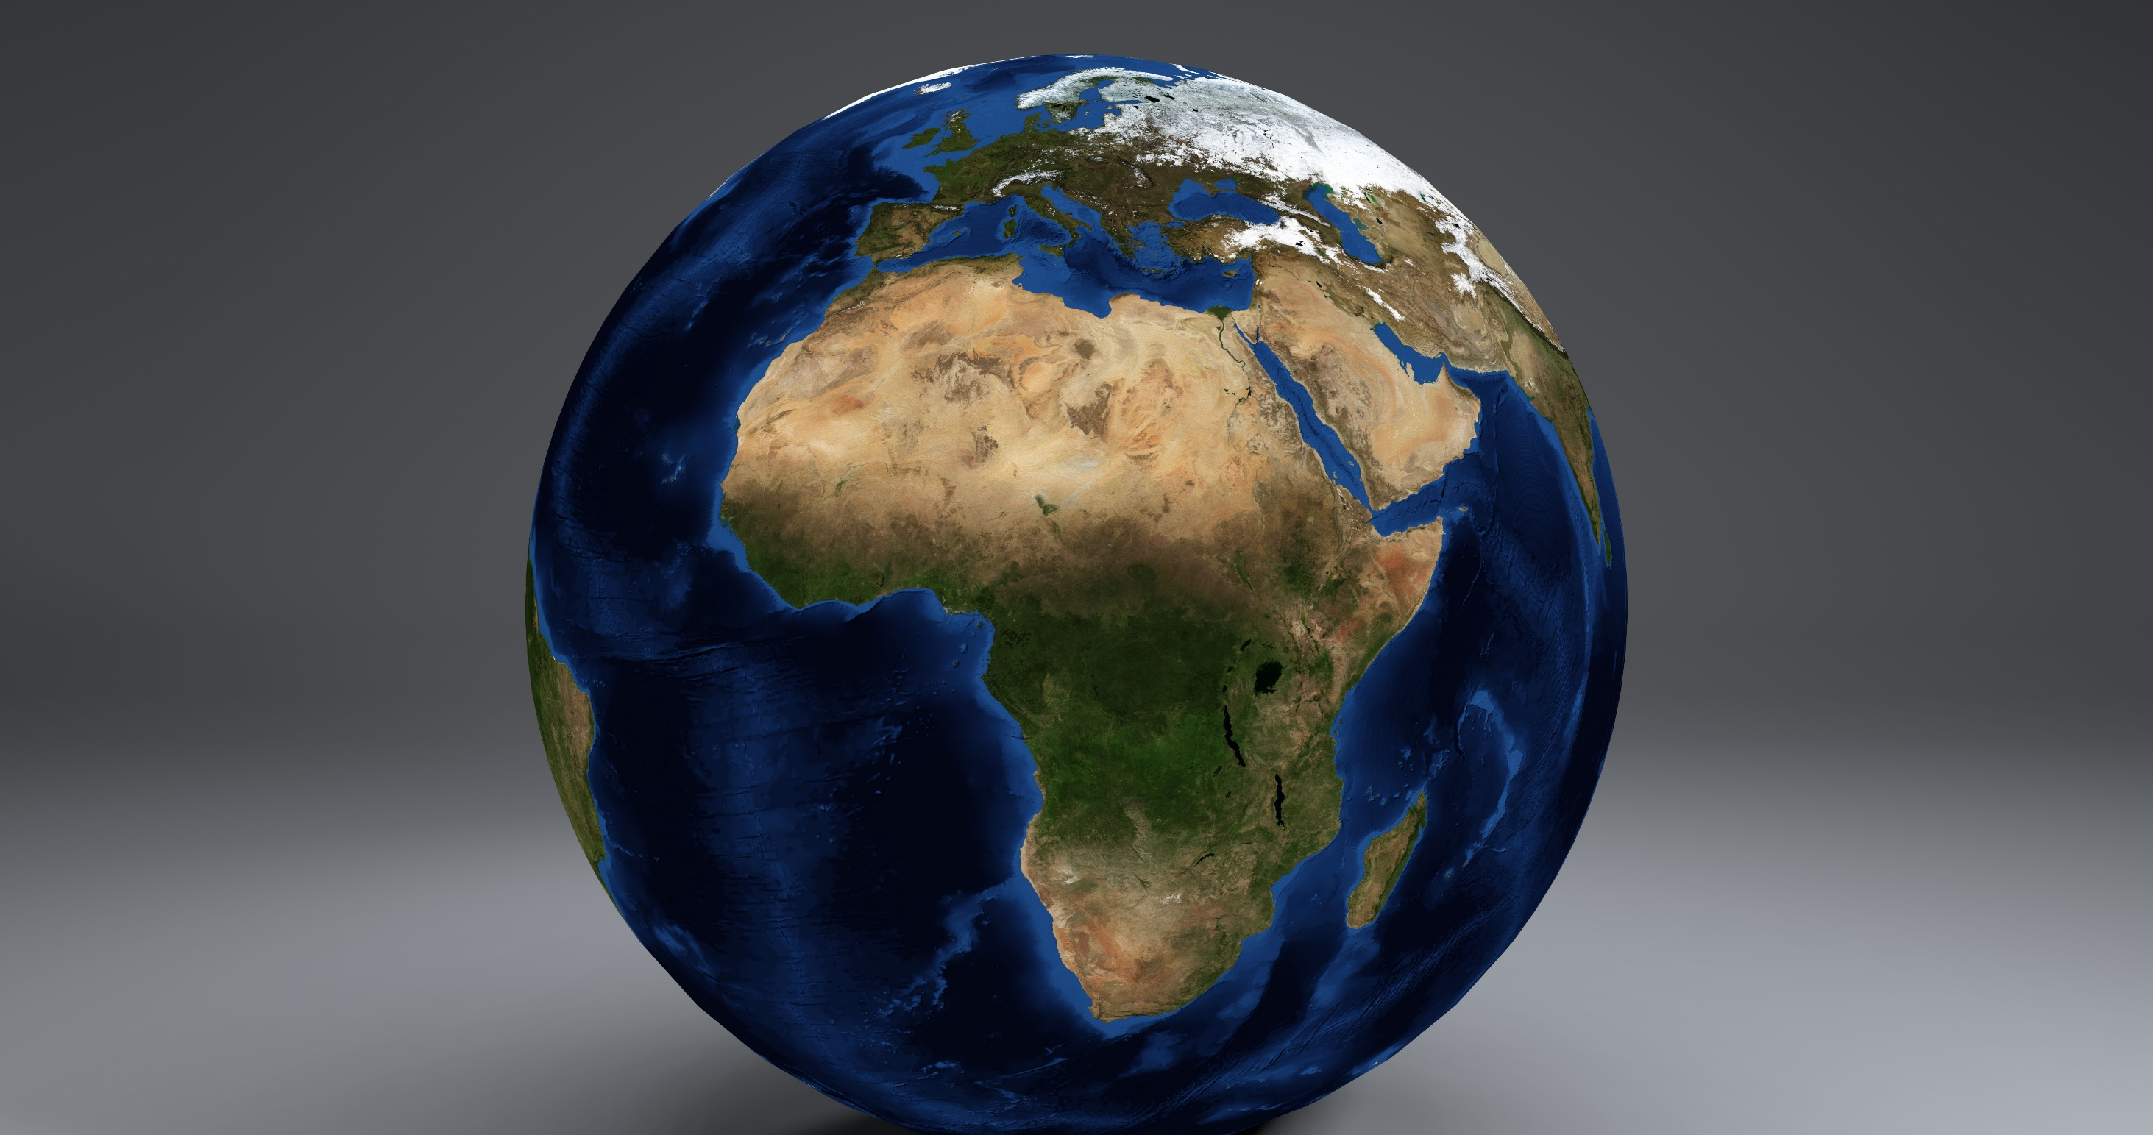
8192x4320

Slide 8
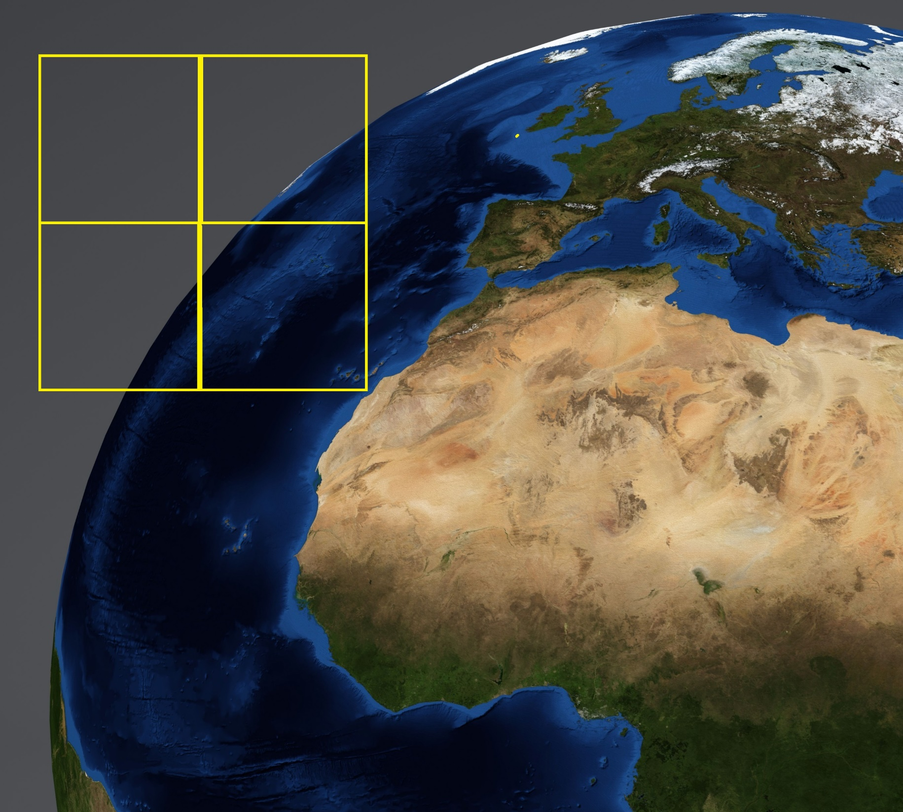
100x100

Slide 9
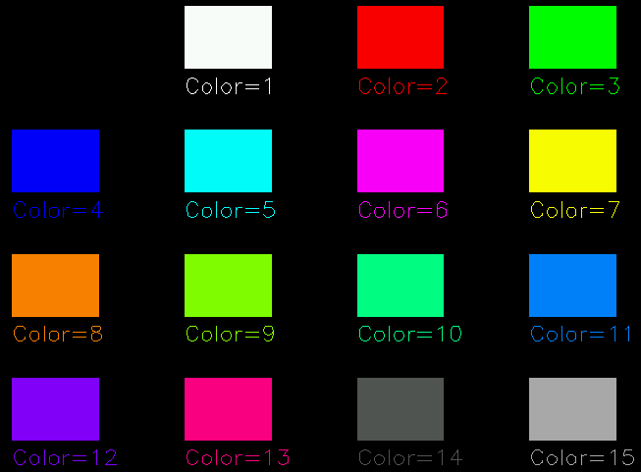

Slide 10


Slide 11
i5-M460 2,53GHz 4GB RAM | Tamaño | 5 | 25 | 50 | 100 | 5 | 25 | 50 | 100 | 5 | 25 | 50 | 100
fea.jpg | 500x667 | 0,22 | 0,208 | 0,212 | 0,204 | 0,48 | 0,47 | 0,47 | 0,42 | 0,47 | 0,46 | 0,46 | 0,48
pajaro4k | 4096x2160 | 5,492 | 5,284 | 5,208 | 5,504 | 12,66 | 12,01 | 11,86 | 19,96 | 12,97 | 12,21 | 12,14 | 12,54
car8k | 7680x4320 | 21,4 | 20,468 | 20,592 | 20,712 | 48,82 | 45,36 | 44,552 | 41,326 | 49,11 | 46,24 | 45,84 | 47,92
earth8k | 8192x4320 | 25,388 | 25,652 | 26,856 | 28,539 | 50,77 | 50,77 | 49,11 | 57,078 | 51,31 | 49,8 | 48,38 | 51,3
Total Programa |  | 52,504 | 51,616 | 52,868 | 54,956 | 112,73 | 108,61 | 105,992 | 118,784 | 113,863 | 108,713 | 106,826 | 112,237

Slide 12
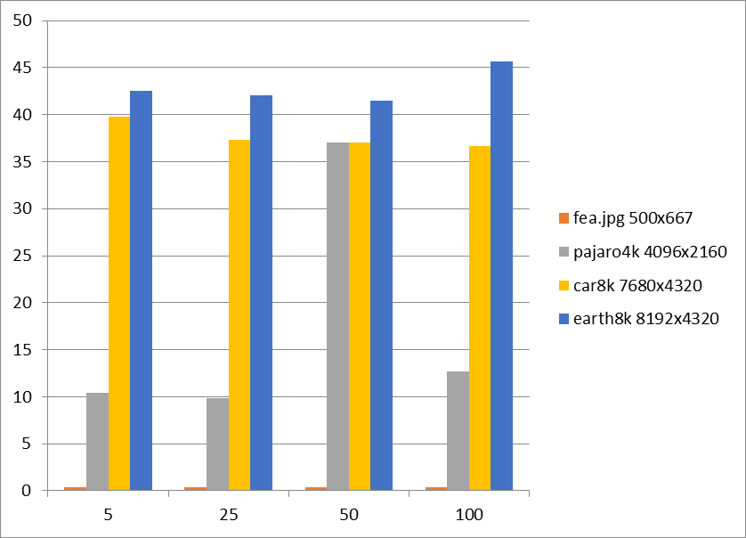
Tiempos
.
 | Procesador | RAM | Ciclos
Máquina 1 | i5-M460 | 4 GB SDRAM | 2,53Ghz
Máquina 2 | i7-3630QM | 8 GB DDR3 | 2,40GHz
Máquina 3 | I7 | 12 GB RAM | 2.40GHz x8

Slide 13

Que vamos a paralelizar
Las llamadas del calculo de las medias del color.

Slide 14
¿Qué es OpenMP?
Es una API para la programación multiproceso.
Permite añadir concurrencia en C/C++ y Fortran.
Estable, portable y escalable.
Desde PC’s de casa a supercomputadores

